Slide 1
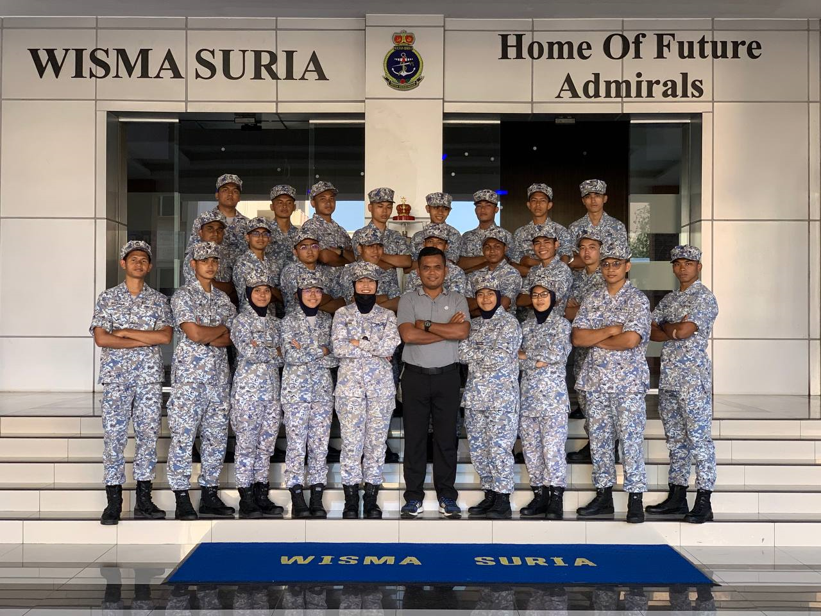



Slide 2
MISI TLDM
- MElindungi KEDAULATAN DAN KEPENTINGAN MARITIM NEGARA
VISI TLDM
- MENJADI sebuah angkatan laut yang kredibel dan versatile menjelang 2030
MOTTO
- Sedia berkorban

Slide 3
VISI PSSTLDM
- Menjadi sebuah platform kapal latihan tldm yang terbaik dalam usaha semangat cintakan maritim negara
MISI PSSTLDM
- Mendidik dan melatih belia/bliawanis serta pegawai muda tldm menjadi anggota terampil dalam kerjaya masing masing degan berasaskan penghormatan, kepercayaan, disiplin, keyakinan, kemegahan pasukan dan setiakawan disamping menghayati budaya maritim.

Slide 4
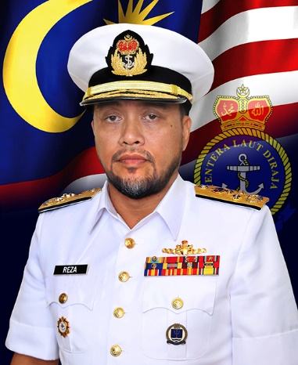
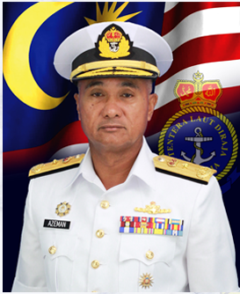
PANGLIMA TENTERA LAUT (PTL)
LAKSAMANA TAN SRI MOHD REZA BIN MOHD SANY TLDM N/401894
PANGLIMA PASUKAN SIMPANAN TLDM
LAKSAMANA PERTAMA AZEMAN BIN YUSOFF

Slide 5
Jurulatih-jurulatih ump
Co : lt kdr nik zaaba bin abdullah tldm
PS : lt kdr mohd shahid bin mazlan tldm n/404386
Xo : lt kdr shahrul ariffin bin abdullah psstldm
Pkor : lt dya amirah ayuni binti zainuddin psstldm nv/8706152
GI : 831819 llp p/bk pap (GI) mohd adil bin jamil
Rs : 830230 llp p/bk kom wan ali bin mohamad yusop
Pti : 839904 llp lk I jjm faizul azam bin fadzullah suhaimi
Staff : 830459 llp p/bm pap mohamad afnan bin yusuf
: 834582 llp lk tnl mohamad harry bin mohd esa
: 838564 llp p/lk pnk mohammad akman bin rosli
: 839058 llp lk I pap hafizuddin bin shukor
: 5501892 llp lk I bdi noreen sofea binti azman

Slide 6
RANK HOLDER I9 (senior midshipmen)
CO : PKK JAY SHARUBEN A/L KRIPAKARAN NV/8707197
THANA : PKK MUHAMAD ADIB BIN RAZALI NV/8707217
ZAIN : PKK MUHAMMAD BIN JAAFAR NV/8707182
PMC : PKK MUHAMMAD ‘AMIRUL FADHLI BIN MOHAMAD FUZI NV/8707215

Slide 7
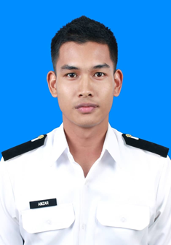
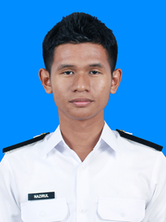
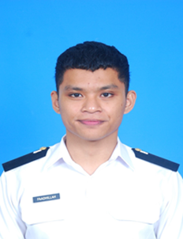
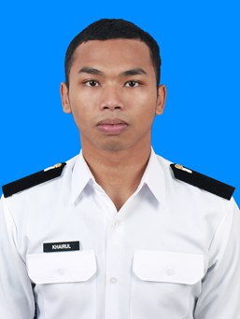
RANK HOLDER I0 (junior midshipmen)
COMMANDING OFFICER (C0)
PKK AMZAR AISAR BIN ABDULLAH
NV/8707944
ZAIN
PKK MUHD NAZIRULNAIM BIN SHAHIDAN
NV/8707944
THANA
PKK ABG FAADILLAH BIN ABG AHMAD NV/8707953
PRESIDENT MESS COMMITEE (PMC)
PKK KHAIRUL IMAN BIN HARUDIN
NV/8707947

Slide 8
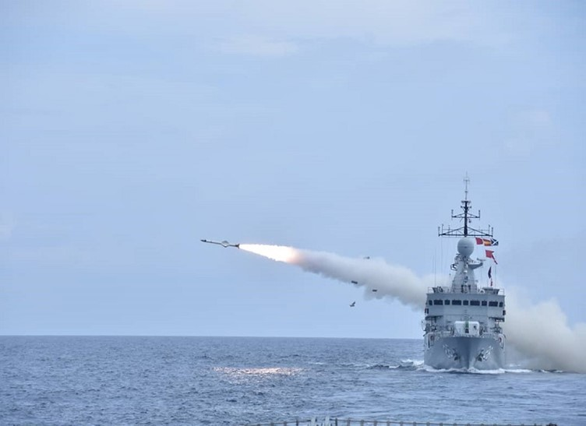
IKRAR KESATRIA
Beriman kepada tuhan dan bertaqwa kepadanya.
Setia kepada Negara dan sedia berkorban demi kepentingannya dengan tidak sekali-kali mengenal menyerah.
memegang teguh disiplin tentera dan senantiasa menjunjung tinggi sikap kerperwiraan dan kehormatan tentera.
Mengutamakan perlaksanaan tugas dengan jujur dan ikhlas.
Menyimpan rahsia Negara dengan seketat-ketatnya.

Slide 9
Code of honor
We are,
Officer under training,
Will not tell lies,
Cheat and steal,
Nor betray,
And will not tolerate among us,
Those who violate this code.

Slide 10

lagu
SAMUDERA RAYA
BANGGA BERKHIDMAT

Slide 11
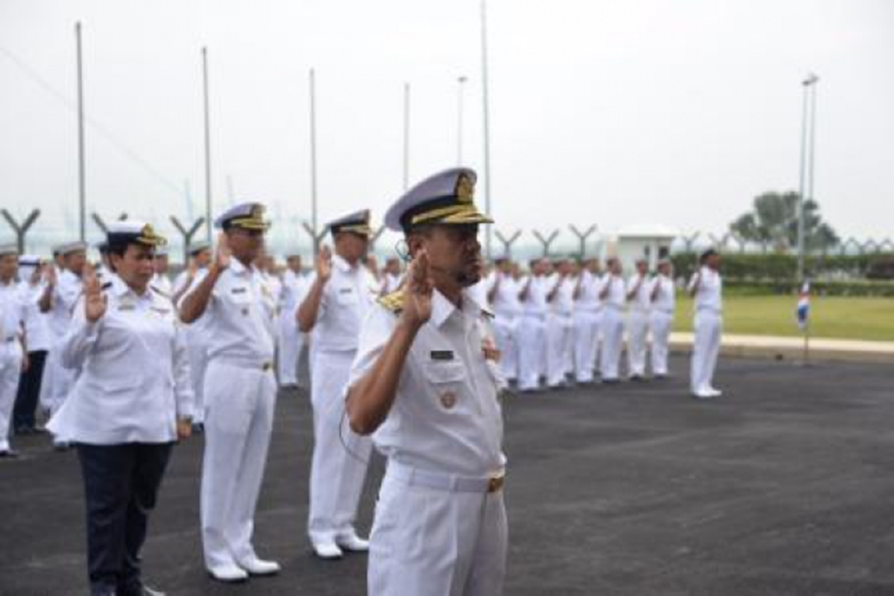
Core values (HOLOCOP)
HONESTY
LOYALTY
COURAGE
PRIDE

Slide 12
Prinsip-prinsip utama palapes laut
KEPIMPINAN
KERJASAMA
INISIATIF

Slide 13
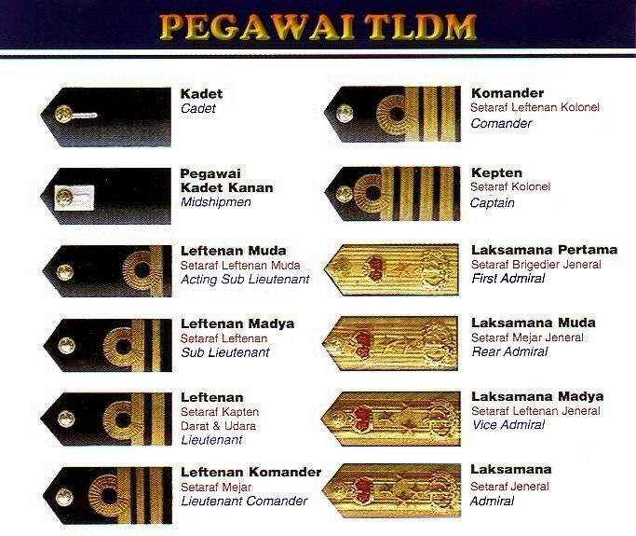

Slide 14
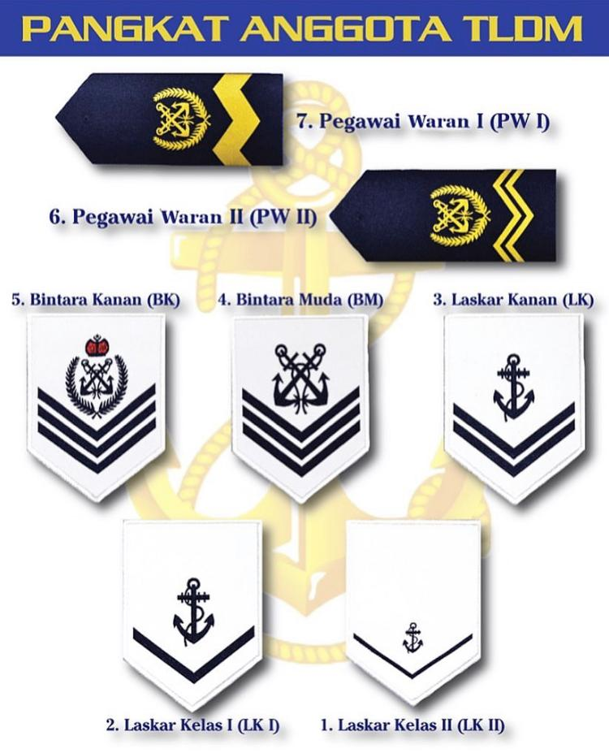

Slide 15
Alpha routine
Standardization
Square bashing
Cooperation
Button up
counting

Slide 16
Tujuan Square bashing
Menukar cara hidup orang awam kepada semi-military
Mendedahkan cara hidup, disiplin, dan kegiatan dalam palapes
Merapatkan hubungan dengan pegawai-pegawai kadet yang lebih senior
Membentuk personality, keterampilan, dan semangat kerjasama pasukan
Merapatkan nilai-nilai murni dalam kalangan pegawai kadet

Slide 17
Alpha routine (kdsi)

Slide 18
5 BASIC RESPONSE
Alasan pdl
YES SIR/MAAM
NO SIR/MAAM
AYE SIR/MAAM
NO EXCUSE SIR/MAAM
I’LL FIND OUT SIR/MAAM
Bangun lambat
Tak cukup rehat
Saya tak sengaja
Kasut saya susah nk kilat
Tak sempat
Penat tuan
Panas tuan
Dan lain lain

Slide 19
CARA MELAPOR
LAPOR DIRI
(SALUTE) 1,2,3,1 “ASSALAMUALAIKUM TUAN/PUAN, SAYA PK (NAMA + NO TENTERA) PALAPES LAUT UMP PENGAMBILAN KE-10 MELAPOR TUAN/PUAN”
UNTUK CARRY ON
(SALUTE) 1,2,3,1 “ASSALAMUALAIKUM SIR/MAAM, REQUEST PERMISSION TO CARRY ON SIR/MAAM”
(SALUTE) 1,2,3,1 “ASSALAMUALAIKUM TUAN/PUAN, KEBENARAN MENJALANKAN TUGAS TUAN/PUAN”
UNTUK LAPOR KEKUATAN
(SALUTE) 1,2,3,1 “ASSALAMUALAIKUM TUAN/PUAN. PEGAWAI KADET PALAPES LAUT UMP PENGAMBILAN KE-10, KEKUATAN ___ , HADIR DALAM BARIS/kelas ___ , ___ SOB, ___ LDOD, ___ LAIN-LAIN HAL”

Slide 20
setiAUsaha

Slide 21
bendahari

Slide 22
PMC

Slide 23
PERGERAKAN
MASA
PANTAS
BUDDY
MACAM ORANG HIDUP

Slide 24
BASIC PHYSICAL TRAINING
PUSH UP
Sit up
JUMPING JACK
Speed combat
Star jump
Jump squad
CANGKUNG LENJANG
TOLAK TARIK KAKI
BUKAK TUTUP KAKI
ROCK CLIMBING
AIRBONE
BICYCLE KICK

Slide 25
KEDUDUKAN DALAM PT
FRONT SUPPORT
DEKAM
BARING MELENTANG
BARING MENIARAP

Slide 26
REQUEST(PUNISHMENT)
SEORANG DIRI
“______ EXERCISE X TIMES COMPLETED, REQUEST PERMISSION TO STAND UP SIR/MAAM”
DALAM SQUAD
“______ EXERCISE X TIMES COMPLETED ON BEHALF MEN UNDER PUNISHMENT, REQUEST PERMISSION TO STAND UP SIR/MAAM”

Slide 27
PAKAIAN SERAGAM PEGAWAI
PAKAIAN NO 1 (ONE DRESS)
PAKAIAN NO 2A (ALPHA)
PAKAIAN NO 2B (BRAVO)
PAKAIAN 2C (CHARLIE)
PAKAIAN NO 3A (PAKAIAN CELORENG)
PAKAIAN NO 4 (WHITE MESS DRESS)
PAKAIAN NO 4A (NIGHT RIG)

Slide 28
PAKAIAN LAIN
PLANTEOUS ORDER (PO)
PT RIG
OVERALL
MUFTI RIG

Slide 29
KESALAHAN PAKAIAN
IRISH PENDANTS
CRUMPLE
YOYO
HIGHWAY
BLACK SPOT
MISSFIRE
SUNDAY OVER MONDAY

Slide 30
BARANG PERLU DIBAWA SEMASA LATIHAN
BUKU NOTA
PEN
PENGETIP KUKU
HANDKERCHIEF

Slide 31
Sila ingat hingga meninGGAL
Junior always wrong
Senior always right
Jl never wrong

